Slide 1
高层商贸大楼的设计项目
案例报告
第2小组
2002年5月4日

Slide 2
项目背景
高层商贸大楼的设计项目
描述
某百货集团企业为了适应市场的发展，决定投资建设一栋高23层的商贸大楼，其中地下室两层、裙楼三层、塔楼23层，总建筑面积24734m²,项目由香港新世界中国地产发展有限公司投资，工程造价为11250万元人民币。商贸大楼的1-5层为商业区，6-30层为办公写字楼，该项目的设计费为300万元，该商贸大楼的开工日期为2003年1月1日，为了保证商贸大楼的按期开工，大楼的设计工作必须在2002年9月30日完成，商贸大楼的设计工作可以在2002年3月1日开始。

Slide 3
工作分工
项目经理：刘勇
项目组成员：
-- 刘勇 经营组 分工、目标与里程碑
-- 于疆 人力资源组 组织管理
-- 吴军 办公室主任 工作分解与责任分配
-- 李枫蔚 计划组 进度计划
-- 张成振 费用组 资源费用管理
-- 金红 设计组 成本费用分析
--张瑾 审核组 风险与项目进度管理

Slide 4
目标确定
要求：
明确项目的目标，进行任务描述

Slide 5
项目目标描述
成 果：
高23层，总建筑面积24734m²的商贸大楼设计。
工期要求：
2002年3月1日开始设计，2002年9月30日 前全部设计完成。
成本要求：
全部设计费用控制在300万元人民币以内。

Slide 6
里程碑计划
要求：
针对项目的目标要求，初步拟定该项目的重大里程碑计划，制作该项目实施的反映重大里程碑事件关系的里程碑计划图。

Slide 7
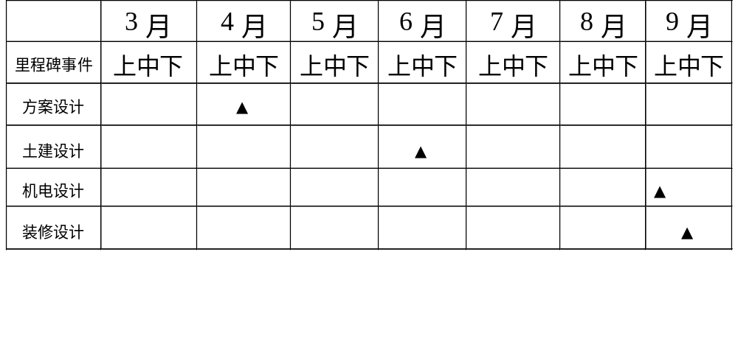
项目重大里程碑

Slide 8
组织管理设计
要求：
假设该设计由贵设计院承担，请为实施该项目设计一个合理的组织管理机构，要求采用项目负责制的管理形式，统筹考虑计划、人力、资源、费用及质量管理等方面的管理问题。

Slide 9
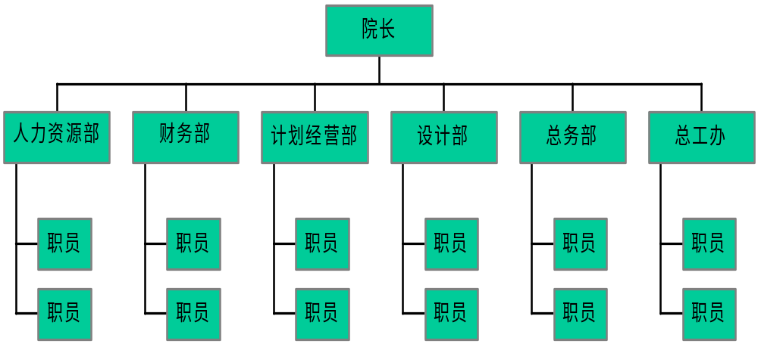
组织管理机构
项目经理办公室
项目经理

Slide 10
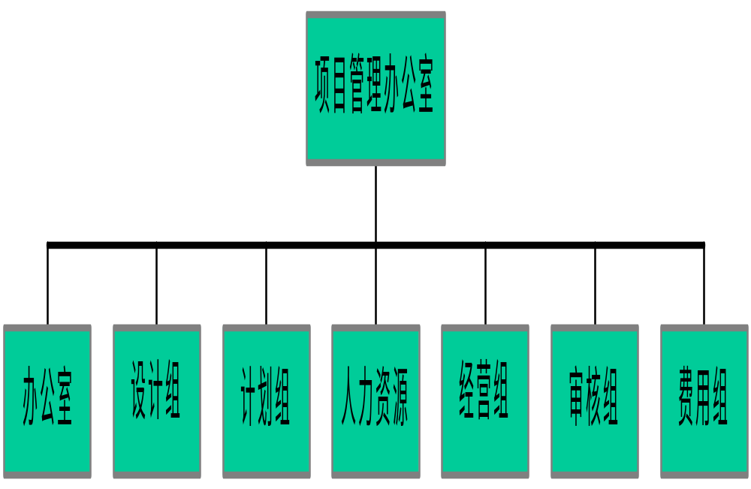
项目管理办公室

Slide 11
工作分解结构确定
要求：
针对项目的实施要求及重大里程碑事件，对该项目实施的过程进行分解，要求分解后的项目工作数目为12~20个左右，并用工作分解结构图或工作分解结构表进行表达，在工作分解结构图或表中编制工作编码。

Slide 12
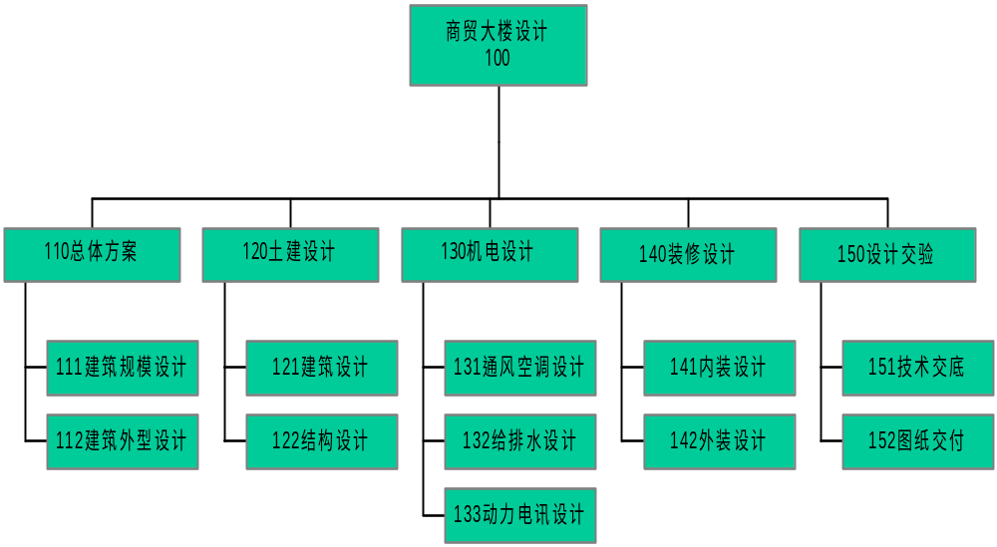
工作分解结构图
160PM

Slide 13
责任分配
要求：
为项目的每项工作指派责任人，并制订项目的责任分配。

Slide 14
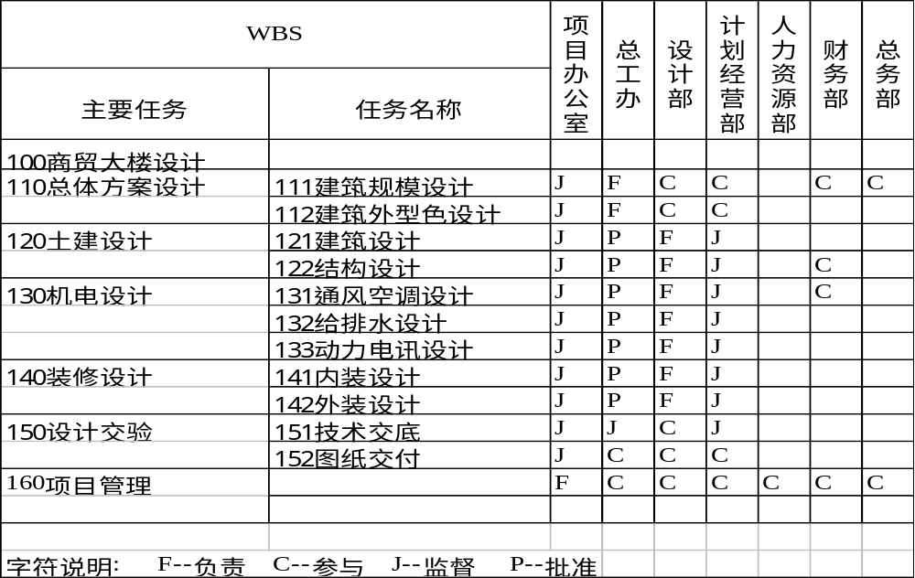
项目责任分配表

Slide 15
编制项目计划
要求：
编制项目的计划，项目计划以网络图或干特图的形式表示，确定项目的关键工作

Slide 16
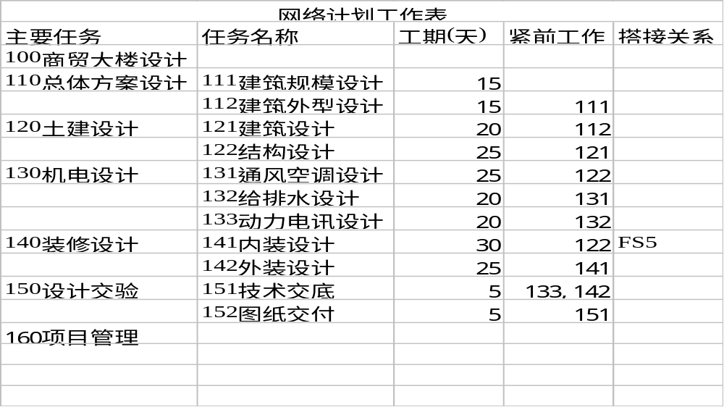
制定项目网络计划（1）

Slide 17
制定项目网络计划（2）
5
5
80
110
110
135
141/30
142/25
FS5
85
115
115
140
5
5
0
0
0
0
0
0
0
15
15
30
30
50
50
75
140
145
145
150
111/15
112/15
121/20
122/25
151/5
152/5
0
15
15
30
30
50
50
75
140
145
145
150
0
0
0
0
0
0
0
0
0
75
100
100
120
120
140
131/25
132/20
133/20
75
100
100
120
120
140
0
0
0
TF
图例
ES
EF
编号/工期
代码说明
LS
LF
FF

Slide 18
制定项目网络计划（3）
5
5
80
110
110
135
141/30
142/25
FS5
85
115
115
140
5
5
0
0
0
0
0
0
0
15
15
30
30
50
50
75
140
145
145
150
111/15
112/15
121/20
122/25
151/5
152/5
0
15
15
30
30
50
50
75
140
145
145
150
0
0
0
0
0
75
100
100
120
120
140
131/25
132/20
133/20
75
100
100
120
120
140
0
0
0
TF
图例
ES
EF
编号/工期
代码说明
LS
LF
FF
关键路径

Slide 19
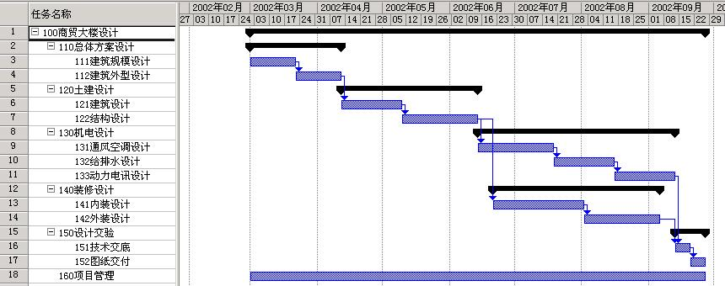
制定项目网络计划（3）
----甘特图

Slide 20
人力与资源使用计划
要求：
针对项目的工作分解结构，估计每一工作的工作量及工作时间，制订项目的人力资源使用计划。

Slide 21
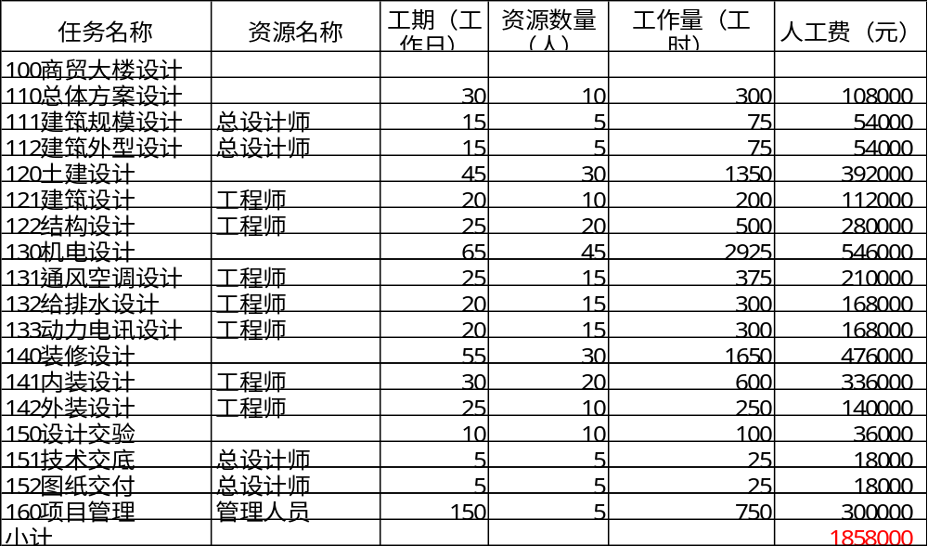
人力资源计划表

Slide 22
费用分解
要求：
针对项目总投资结合工作分解结构及人力资源使用计划进行项目费用的分解，编制项目的费用分解结构

Slide 23
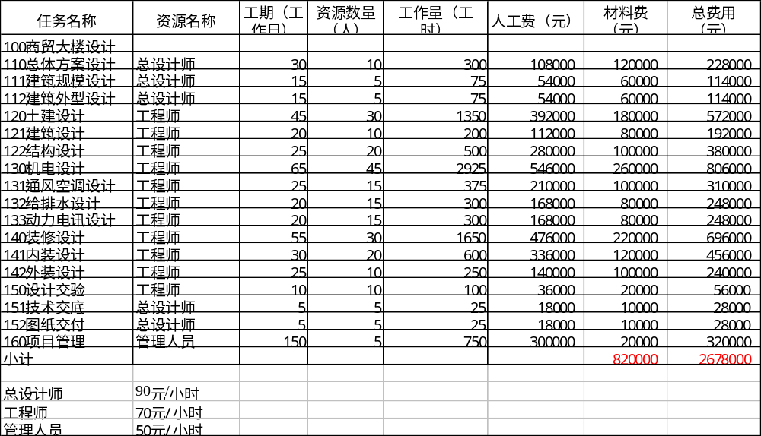
费用分解表

Slide 24
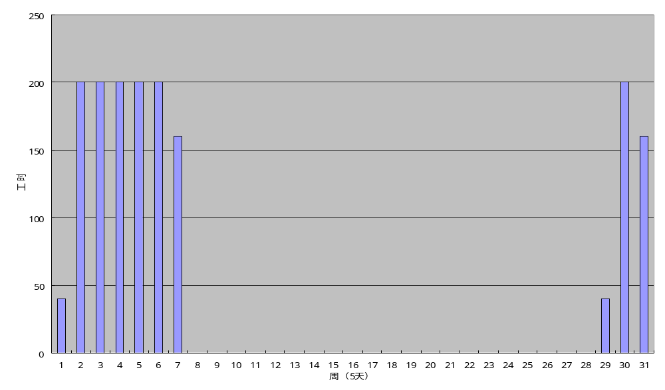
总设计师人力分配

Slide 25
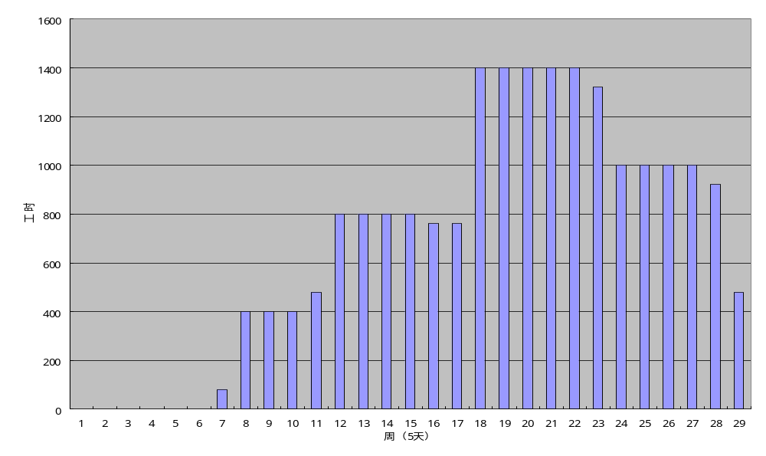
工程师人力分配

Slide 26
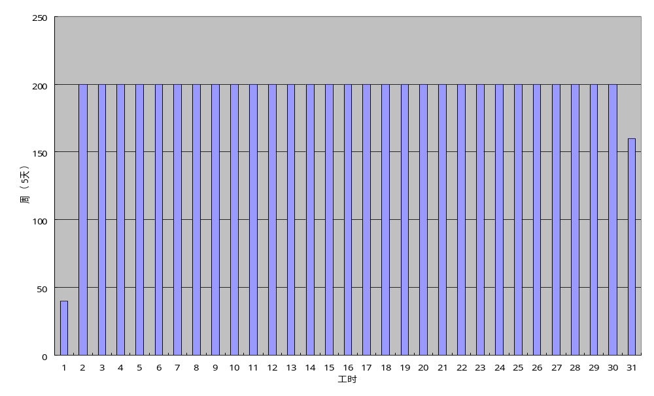
管理人员分配

Slide 27
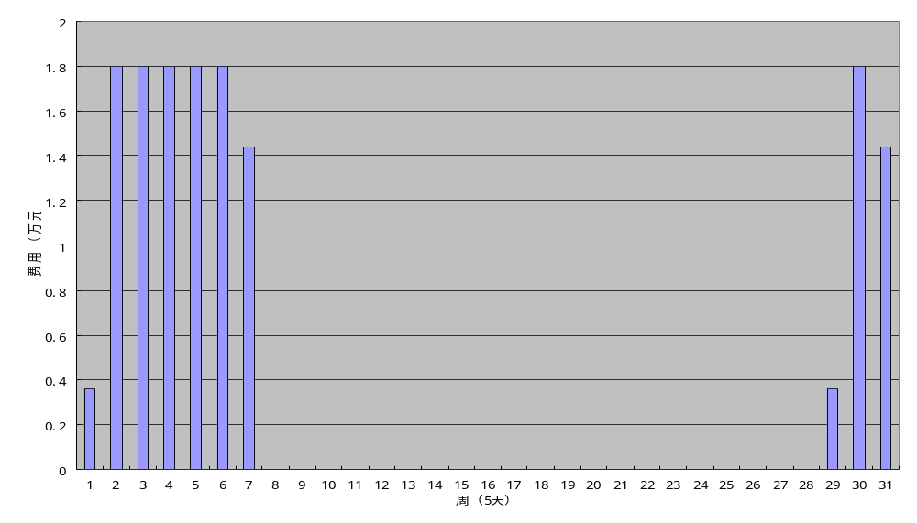
总设计师费用

Slide 28
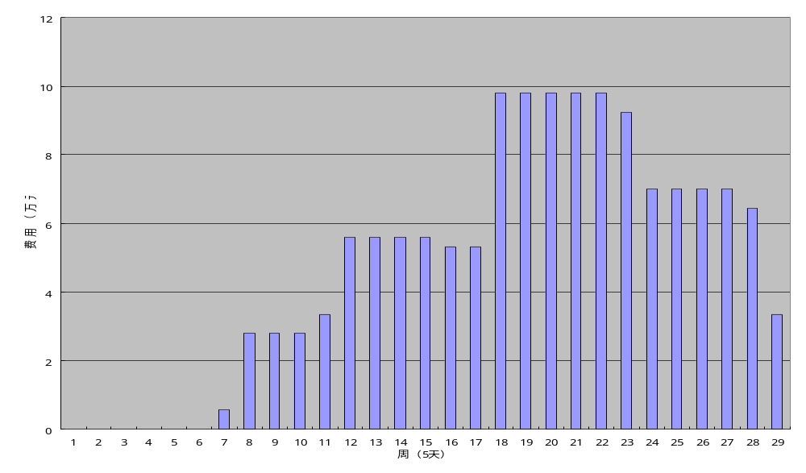
工程师费用

Slide 29
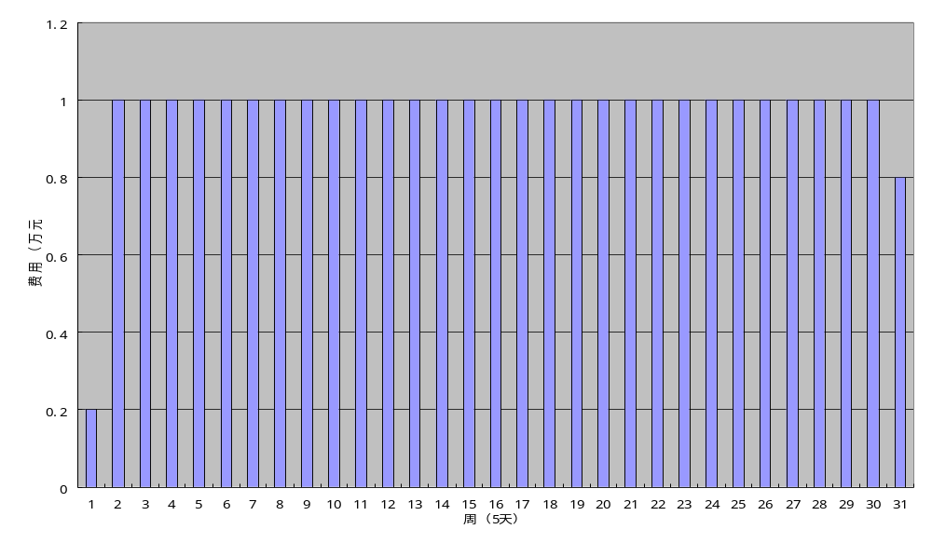
管理人员费用

Slide 30
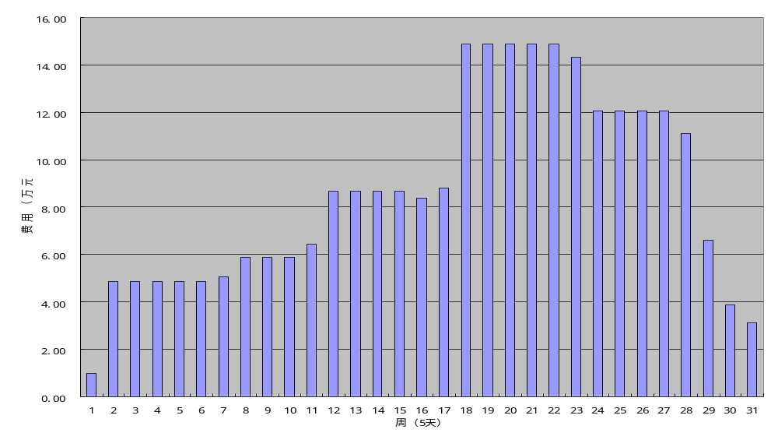
总费用分配图

Slide 31
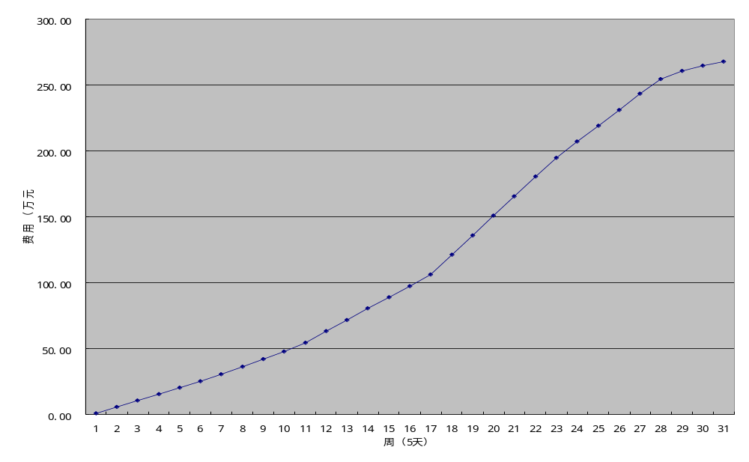
总费用累计曲线

Slide 32
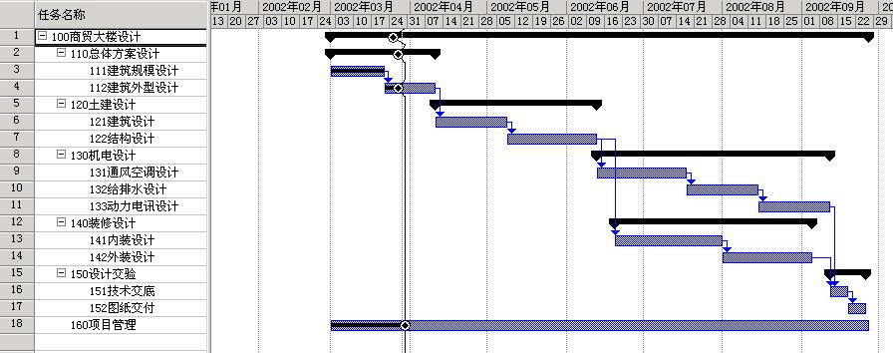
项目进度分析（1）

Slide 33
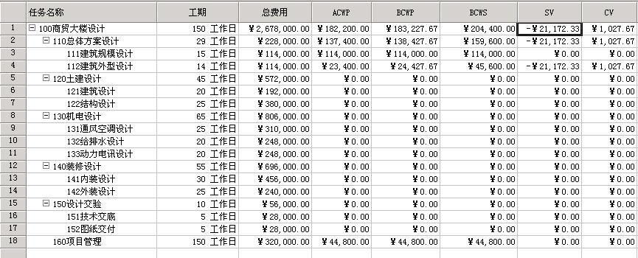
项目进度分析（2）

Slide 34
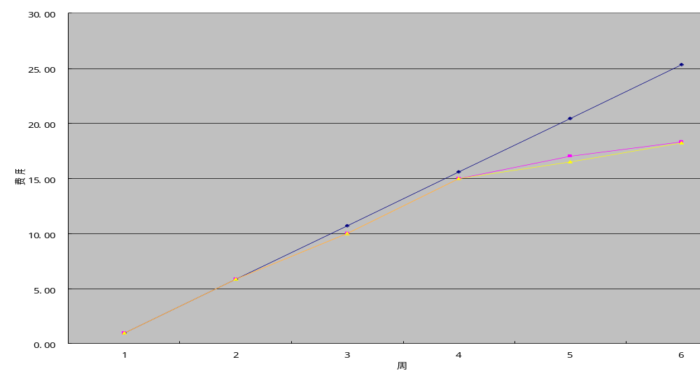
成本费用分析（4）
ACWP BCWP BCWS

Slide 35
成本费用分析（5）
总结：
cv>0
实际发生费用小与计划费用
sv<0
说明进度拖期
措施：
应该迅速增加人员投入

Slide 36
项目风险分析报告（1）
项目风险包括：
一、资金风险：随着设计的进行，资金未足额到位。
措施：1、在合同中注明需按设计进度分期付款，保证资金到位。
2、管理人员在付款期前与业主或委托人及时沟通。
二、时间风险：业主方提出功能改变，需重新设计，增加工作量，使设计期拖后。
措施：在合同中注明若出现这种现象要求顺延设计时间。

Slide 37
项目风险分析报告（2）
三、人力风险：设计院是职能式组织，本项目中的人员可能同时在其他项目中任职，若人员调配不当会延误设计时间。
措施：项目管理人员与院长及时沟通，合理调配人员；同时在分配任务时，对项目中每个人的责任要具体明确。
四、技术风险：1、由于外部造型需报请规划局审批，可能未被批准。

Slide 38
项目风险分析报告（3）
措施：了解熟悉地方法规，及时与业主沟通，尽可能详细明确业主的需求
2、现有的施工工艺达不到按照业主要求所做的设计。
措施：业主方施工单位和设计院及时沟通，作好前期准备工作。

Slide 39
项目管理报告（1）
根据项目的重大里程碑事件，进行项目总进度控制，由总设计师组织每周召开项目工作例会，研究项目进展，报告项目重要事件，近期趋势，预算情况，实际费用发生情况。对项目进度进行不间断的监测（以周为单位），选用1、关键点检查报告
2、项目执行状态报告
3、项目变更申请报告
4、项目进度报告
5、任务完成报告

Slide 40
项目管理报告（2）
进行监测，取得相关数据。进度检测分析主要采用挣值分析法，通过对各个工作的实际执行情况，实际消耗费用及完成情况，分析整个工程的项目进度执行情况及费用发生情况。
由以上五个报告，对实际进度、费用与计划的进度、费用进行对比分析，如果与进度计划不符，把监测周期由每周改为2天，予以解决。

Slide 41
谢 谢！
尊敬的评估师们您辛苦了！
感谢小组的成员密切配合！

